Slide 1
مهارات الاتصال
101

Slide 4
مهارات الإرسال ، تشمل:

Slide 5
تعريف الاتصال اللفظي المنطوق :
هو تبادل اللغة المنطوقة بين أطراف الاتصال
للوصول إلى أكبر قدر من الفهم المشترك للمعنى الذي تثيره الألفاظ لدى أطراف الاتصال.

Slide 6
مميزات الاتصال اللفظي المنطوق :
الاتصال اللفظي المنطوق هو: وسيلة شائعة في التواصل
إن التوافق في اللغة شرط أساسي لحدوثه
الإتصال اللفظي المنطوق يعتمد على الثروة اللغوية لدى المتحدث
الاتصال اللفظي المنطوق يتأثر بشكل واضح بالعوامل غير اللفظية

Slide 9
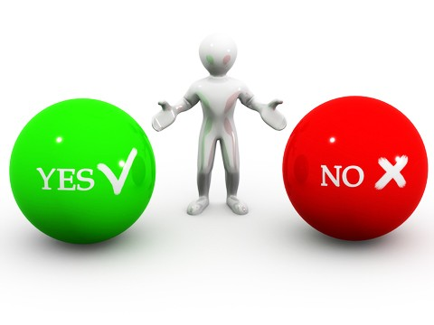

Slide 13
المحاضرة القادمة.....

Slide 14
الاتصال البصري

Slide 15
اللغة

Slide 17
مهارات توظيف الصوت
مستوى الصوت (ارتفاع او انخفاض)
معدل الإيقاع (السرعة)
تنويع نبرة الصوت
إستعمال التشديد
توظيف الوقفات (السكتات)

Slide 20
https://youtu.be/wfhXWkPodQ4

Slide 26
الاتصال اللفظي المكتوب

